Slide 1

投资方案推荐系统
需求分析和设计报告
王鑫柔 尹凯
四川大学 软件学院 软件开发实践课程 第16组

Slide 2
目录
Contents
Part 2
需求分析
和建模
Part 3
需求规格说明书
内容介绍
Part 1
系统简介
Part 4
软件设计
和建模
Part 5
设计文档
内容介绍
Part 6
软件开发计划

Slide 3
Part 1
系统简介

Slide 4
Part 1
系统简介
根据中国市场上已有的投资种类、用户的经济水平、能够承担风险的能力以及偏好设置等，通过基于用户的推荐算法，智能推荐给用户一些风险与收益较为平衡的组合型投资方案。
新闻
定制
选择困难
风险评估
股票
投资组合
反馈意见
风险偏好
平衡

Slide 5
Part 2
需求分析和建模

Slide 6
Part 2
需求分析和建模－数据分析
a.
数据分析—描述
用户注册登录后才能接受组合的推荐 用户信息表
用户填写风险评估问卷测试风险承担能力 风险评估数据表
根据用户风险承担能力与本金推荐组合 投资组合表
点赞数决定组合排行榜 点赞数存于投资组合表
用户可以评论某个组合 评论内容表
各种投资类型的产品信息 投资产品表
组合与产品一对多 组合与产品的关系连接表

Slide 7
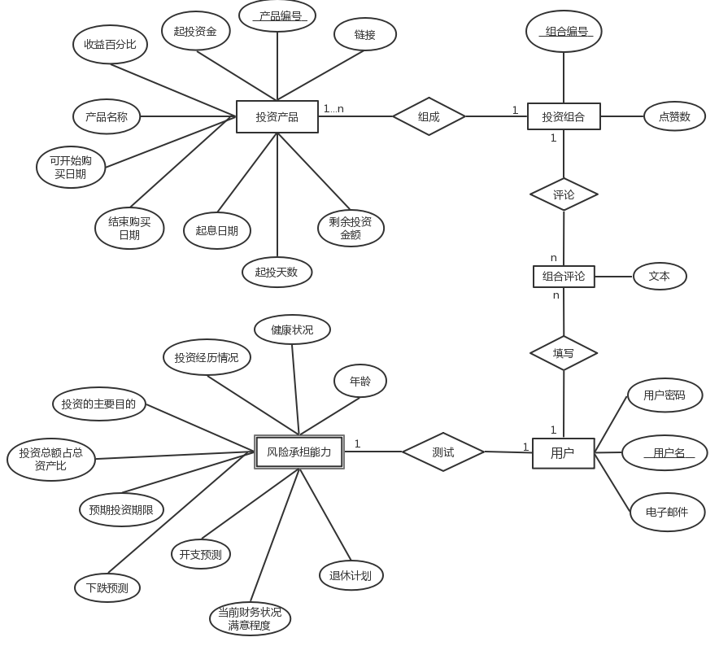
Part 2
需求分析和建模－数据分析
a.
E-R图
描述了现实世界的模型
帮助了我们进行数据库的设计

Slide 8
Part 2
需求分析和建模－数据分析
1 数据项
表名 | 数据项名 | 数据项含义 | 别名 | 数据类型 | 取值范围 | 备注
User_info | Name | 每个用户的唯一标识符 | 用户名 | Varchar(20) |  | 用户自定义名字
 | Psw | 每个用户唯一密码 | 密码 | Varchar(20) |  | 用户设置的密码
 | Email | 每个用户绑定的邮箱地址 | 邮箱 | Varchar(30)
User_risk_ability | Name | 每个用户的唯一标识符 | 用户名 | Varchar(20) |  | 参照User_info表Name
 | Ability | 用户承受风险的等级 | 承受等级 | Int | 0 ~5 | 数值越大，承受能力越强
 | Option1 | 用户年龄选择 | 年龄 | Varchar(1) | A~E
 | Option2 | 健康状况 | 健康状况 | Varchar(1) | A~E
 | Option3 | 投资经历情况 | 投资经历情况 | Varchar(1) | A~E
 | Option4 | 投资的主要目的 | 投资的主要目的 | Varchar(1) | A~E
 | Option5 | 投资总额占总资产比 | 投资总额占总资产比 | Varchar(1) | A~E
 | Option6 | 预期投资期限 | 预期投资期限 | Varchar(1) | A~E
 | Option7 | 下跌预测 | 下跌预测 | Varchar(1) | A~E
 | Option8 | 开支预测 | 开支预测 | Varchar(1) | A~E
 | Option9 | 当前财务状况满意程度 | 当前财务状况满意程度 | Varchar(1) | A~E
 | Option10 | 退休计划 | 退休计划 | Varchar(1) | A~E
Groups | Id | 每个组合的唯一标识符 | 组合编号 | Varchar(11)
 | Agree | 组合的点赞数 | 点赞数 | Int
Commend_groups | User_name | 每个用户的唯一标识符 | 用户名 | Varchar(20) |  | 参照User_info表Name
 | Group_id | 每个组合的唯一标识符 | 组合编号 | Varchar(11) |  | 参照Groups表id
 | Content | 评论内容 | 评论内容 | Char |  | 用户对组合的评论
Products | Id | 每个产品的唯一标识符 | 产品编号 | Varchar(11)
 | link | 链接到相关产品详细信息 | 链接 | Char
 | Min_money | 起投资金 | 起投资金 | Int
 | title | 产品名称 | 产品名称 | Varchar(20)
 | Earn | 收益百分比 | 收益百分比 | Float
 | Date_start | 可开始购买日期 | 可开始购买日期 | Date
 | Date_end | 结束购买日期 | 结束购买日期 | Date
 | Date_earn | 起息日期 | 起息日期 | Date
 | days | 起投天数 | 起投天数 | Int
 | Surplus_value | 剩余投资金额 | 剩余投资金额 | Int
Relation_product_group | Group_id | 每个组合的唯一标识符 | 组合编号 | Varchar(11) |  | 参照Groups表id
 | Product_id | 每个产品的唯一标识符 | 产品编号 | Varchar(11) |  | 参照Products表id
a.
数据字典

Slide 9
Part 2
需求分析和建模－数据分析
a.
2 数据结构
数据结构名 | 含义说明 | 组成
产品 | 一种投资理财产品的数据结构，定义了理财产品的信息 | 产品编号、链接、起投资金、产品名称、收益百分比、可开始购买日期、结束购买日期、起息日期、起投天数、剩余投资金额
组合 | 定义组合中的产品编号，以及改组合的点赞数 | 产品编号、点赞数
数据字典
3 数据流
数据流名 | 说明 | 数据流来源 | 数据流去向
评论内容 | 用户对组合的评论内容 | 用户填写 | 存入数据库
点赞 | 用户对组合进行点赞 | 用户点击 | 存入数据库
组合 | 对用户推荐的产品组合 | 后台生成 | 显示给用户

Slide 10
Part 2
需求分析和建模－数据分析
a.
4 数据存储
数据存储名 | 说明 | 流入的数据流 | 流出的数据流
产品入库 | 爬取相关产品信息 | 产品信息 | 产品信息
组合出库 | 产品生产的组合 | 组合信息 | 组合信息
数据字典
5 处理过程
处理过程名 | 说明 | 输入数据流 | 输出数据流 | 处理
产生组合 | 为用户生产推荐的组合 | 产品信息，用户信息 | 组合信息 | 为用户推荐适合收益风险的组合方式
风险承受能力测评 | 通过用户的选择，判断用户风险承受能力 | 用户的选择信息 | 用户的承受能力等级 | 通过分析用户选择的信息，来生成用户的承受能力等级

Slide 11
Part 2
需求分析和建模－功能分析
b.
功能分析—描述
“组财”网站 | 模块名称 | 功能描述
 | 注册模块 | 用户初次使用网站时进行账户注册
 | 登陆模块 | 已注册的用户进行登陆
 | 用户风险评级模块 | 用户注册成功后，通过填写年龄、风险承担能力、收入等信息对于用户进行风险等级评定，便于推荐合适的组合
 | 新闻热门资讯模块 | 提供给用户一些最新的热门新闻，便于用户了解市面上的一些重要信息
 | 用户点赞排行榜模块 | 用户可以通过每个组合下方的点赞图标给某个组合点赞，通过用户点赞数生成的组合排行榜，所有用户均可查看组合排行
 | 投资组合推荐模块 | 根据用户填写的风险评级，给予合适的投资组合推荐
 | 评论组合模块 | 用户可以查看不同的组合，对于组合可以进行自由评论便于系统改进
 | 邮件反馈模块 | 用户可以通过发送邮件到网站所属单位，对网站的使用进行意见反馈

Slide 12
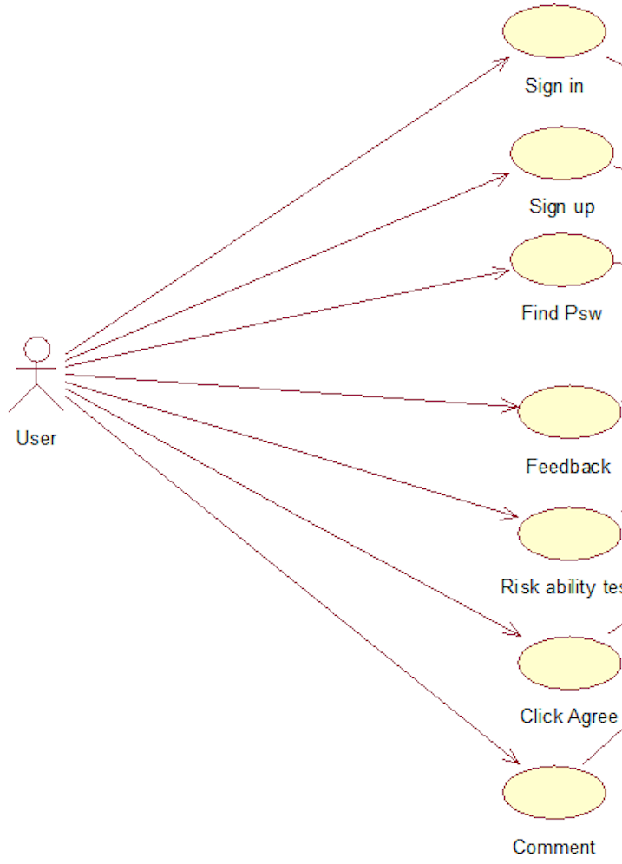
Part 2
需求分析和建模－功能分析
b.
用例图
该图描述了系统外部用户所能观察到的系统功能的模型图
参与者：用户User
用例：用户通过网页可以触发系统做的操作

Slide 13
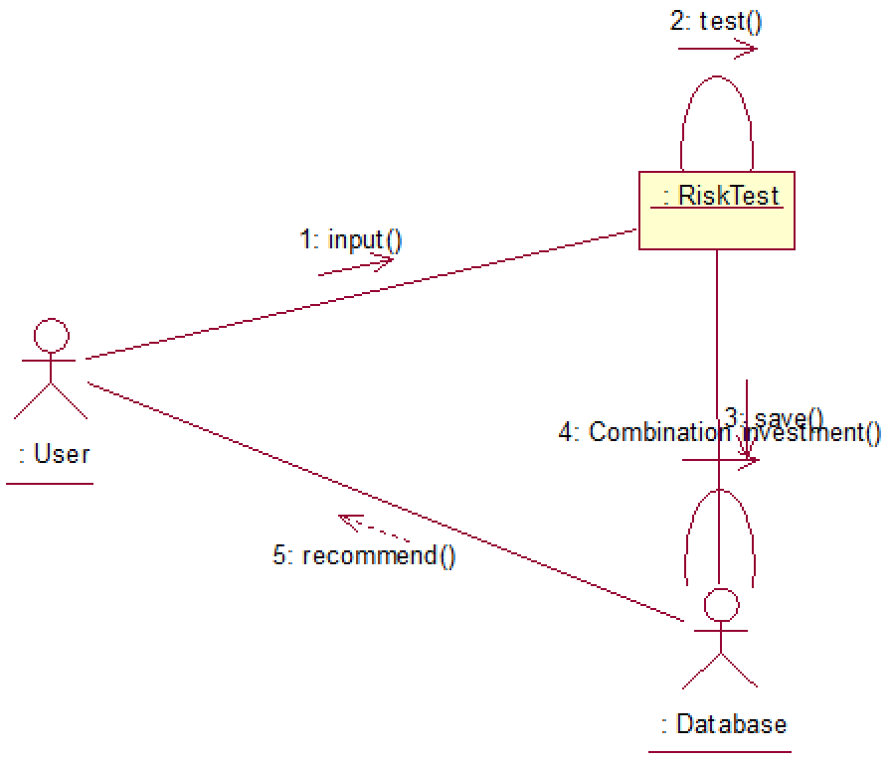
Part 2
需求分析和建模－功能分析
b.
协作图
一种交互图，强调的是发送和接收消息的对象之间的组织结构。一个协作图显示了一系列的对象和在这些对象之间的联系以及对象间发送和接收的消息。
如：右图为组合推荐功能的协作图
用户和数据库之间通过风险评估结果获得组合，存入数据库中，且该组合推荐给用户

Slide 14
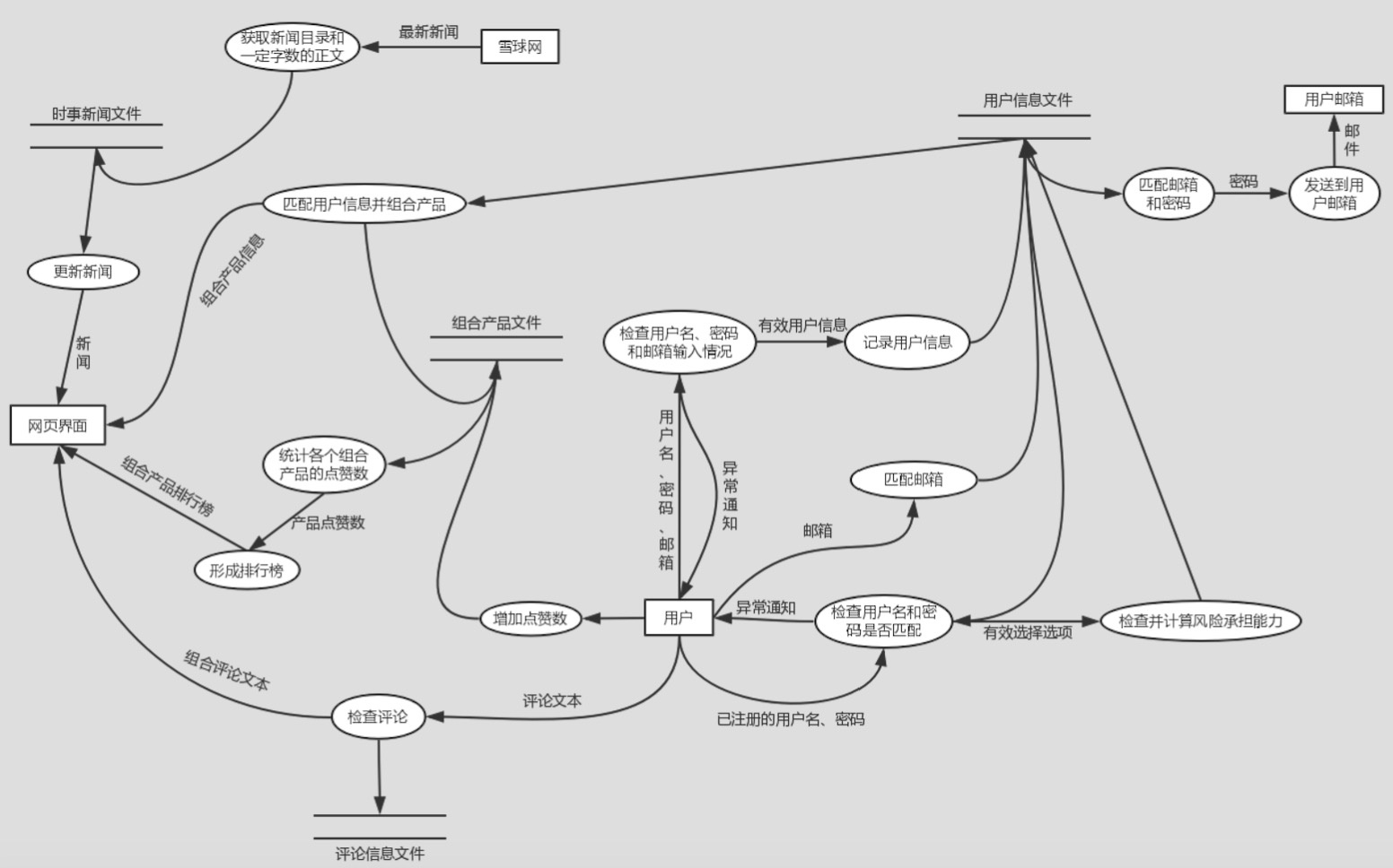
Part 2
需求分析和建模－功能分析
b.
数据流程图
便于表达功能需求和数据需求及其联系
清晰表达数据流的情况
有利于系统建模

Slide 15
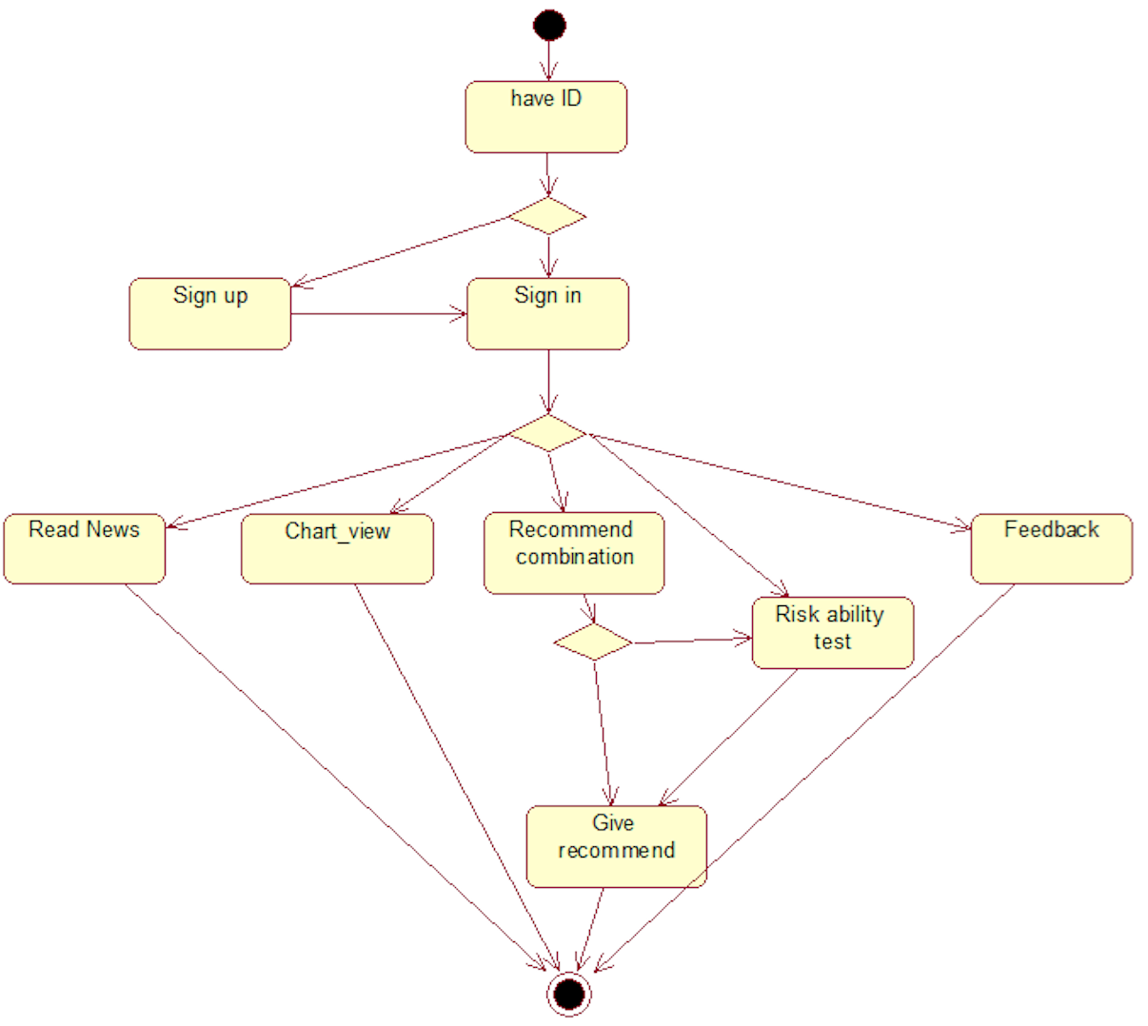
Part 2
需求分析和建模－行为分析
c.
系统状态图
描述某一对象的状态转化，主要表现的是某个对象的状态
如：用户从未登录状态到登录状态

Slide 16
Part 3
需求规格说明书
内容介绍

Slide 17
Part 3
需求规格说明书内容介绍
1
2
3
4
引言
任务描述
数据描述
功能需求
编写目的
项目背景
定义
参考资料
目标
用户类型及其特点
运行环境
条件与限制
静态、动态数据
数据库介绍
数据词典
数据采集
功能划分
功能描述
5
6
7
8
性能需求
运行需求
安全需求
其他需求
数据精确度
时间特性
适应性
用户界面
硬件、软件接口
故障处理
可使用性
可维护性
可扩展性
用户文档

Slide 18
Part 4
软件设计和建模

Slide 19
Part 4
软件设计和建模－数据设计
使用数据库存放数据
使数据结构化，可实现整体数据的结构化
数据的共享性高，冗余度低，易扩充
数据与程序的独立，把数据的定义从程序中分离出去
存取数据由DBMS负责管理，从而简化了应用程序的编制，减少了应用程序的维护和修改。

Slide 20
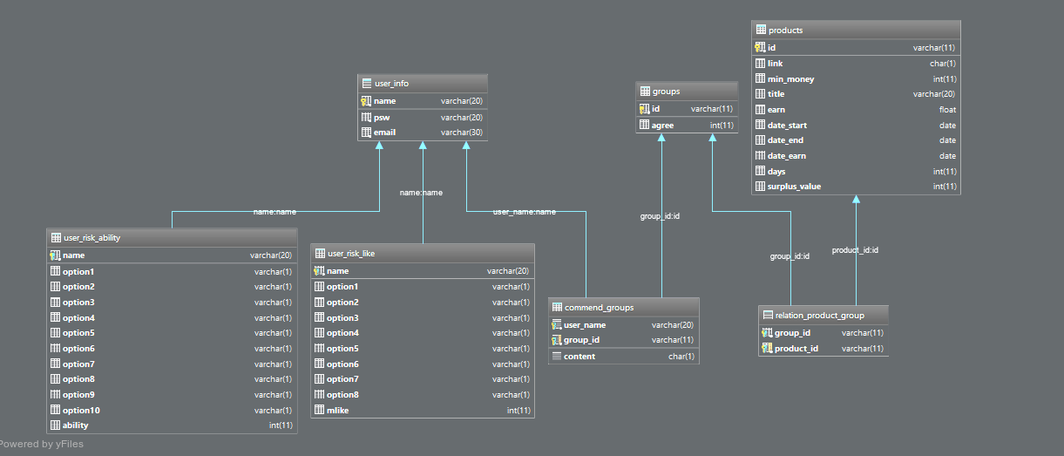
Part 4
软件设计和建模－数据设计
数据库基表结构

Slide 21
Part 4
软件设计和建模－架构设计
采用B/S架构
一种网络结构模式
WEB浏览器是客户端最主要的应用软件
统一了客户端，简化了系统的开发、维护和使用
客户机上只要安装一个浏览器（Browser），如Chrome服务器安装SQL Server等数据库。浏览器通过Web Server同数据库进行数据交互。 这样就大大简化了客户端电脑载荷，减轻了系统维护与升级的成本和工作量，降低了用户的总体成本。

Slide 22
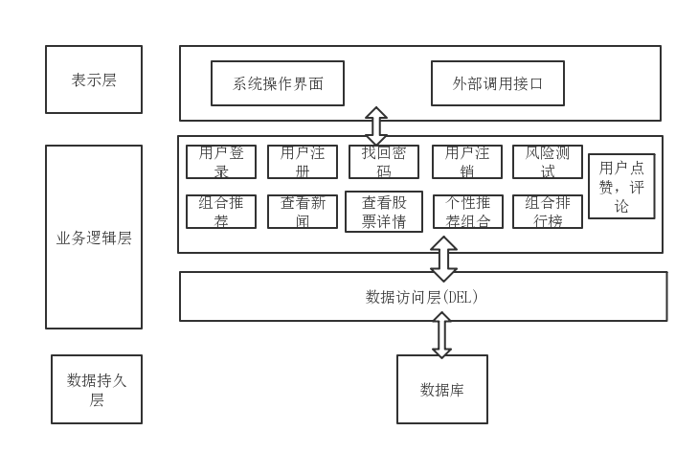
Part 4
软件设计和建模－架构设计
系统架构图
展现系统的大致框架,层次以及流程、流向、流转等

Slide 23
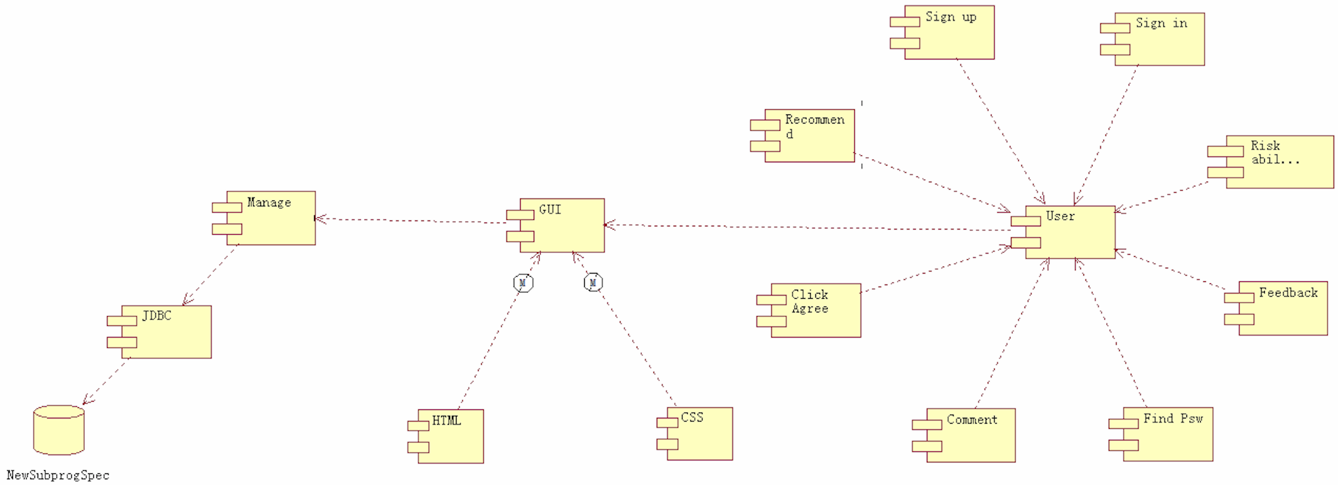
Part 4
软件设计和建模－架构设计
构件图
将系统分为几个模块或者是子系统，进行处理。
清晰的描述可执行文件之间的依赖关系。

Slide 24
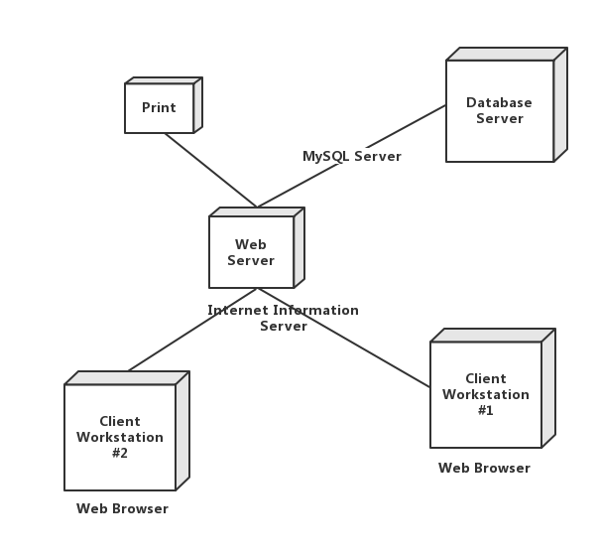
Part 4
软件设计和建模－架构设计
部署图
描述系统运行时的结构，展示了硬件的配置及其软件如何部署到网络结构中

Slide 25

Part 4
软件设计和建模－GUI设计
使用的UI设计工具－Sketch
一款适用于所有设计师的矢量绘图应用。
矢量绘图也是目前进行网页，图标以及界面设计的最好方式。
除了矢量编辑的功能之外，同样添加了一些基本的位图工具，比如模糊和色彩校正。
运行平台：Mac OS X 10以上

Slide 26
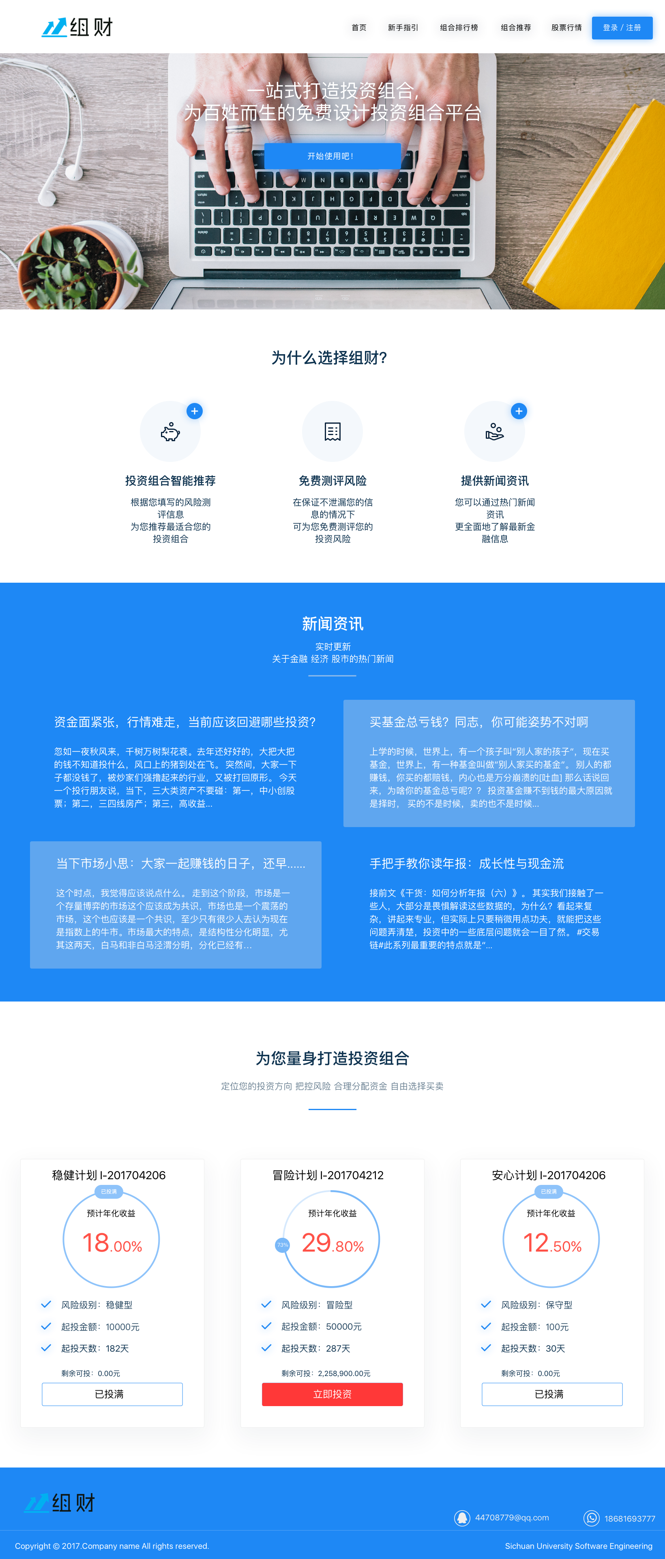
Part 4
软件设计和建模－GUI设计
主页UI设计展示

Slide 27
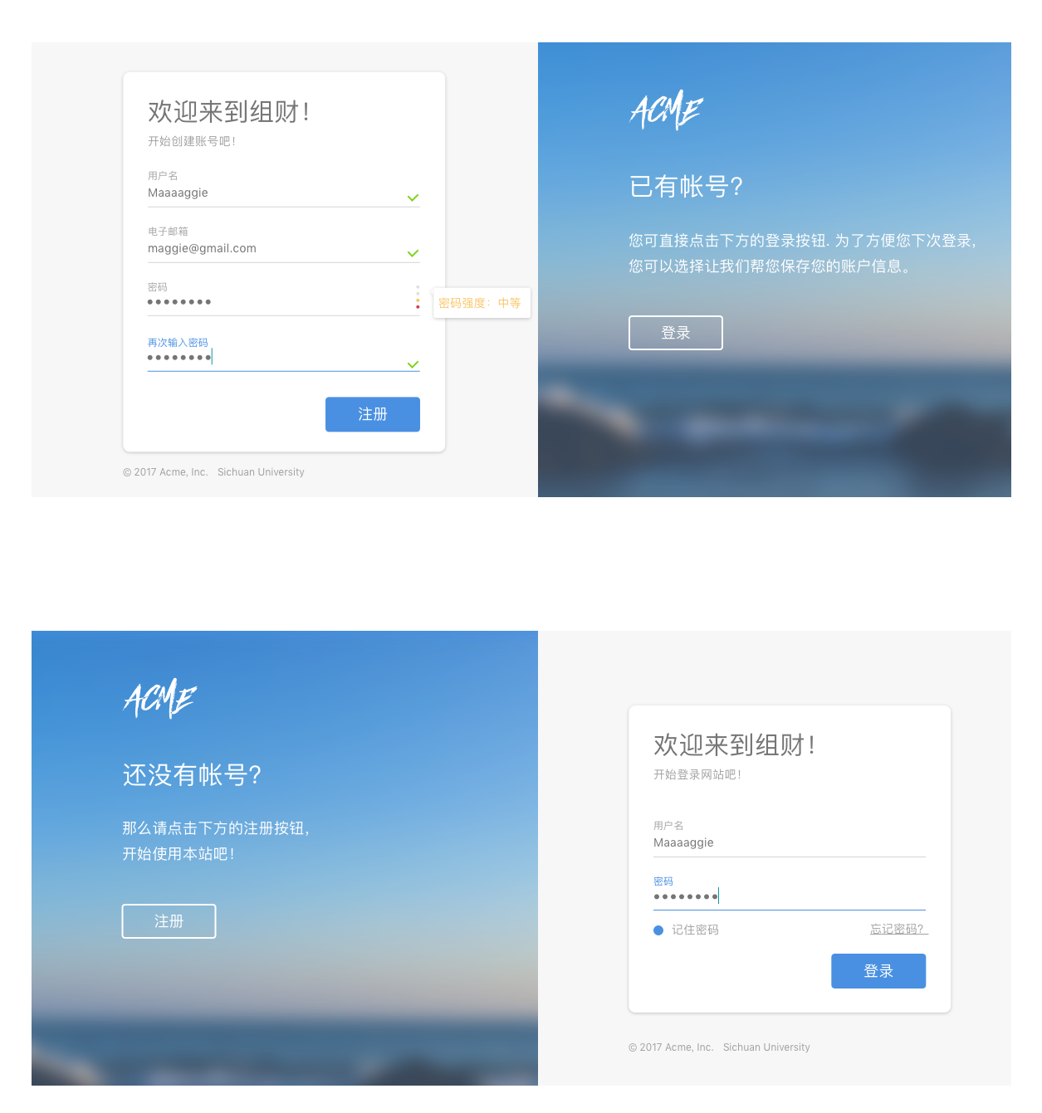
Part 4
软件设计和建模－GUI设计
登录注册UI设计展示

Slide 28
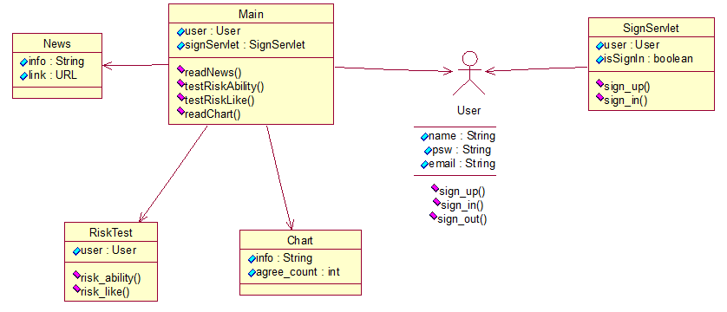
Part 4
软件设计和建模－功能模块设计
基础类图设计——划分功能模块

Slide 29
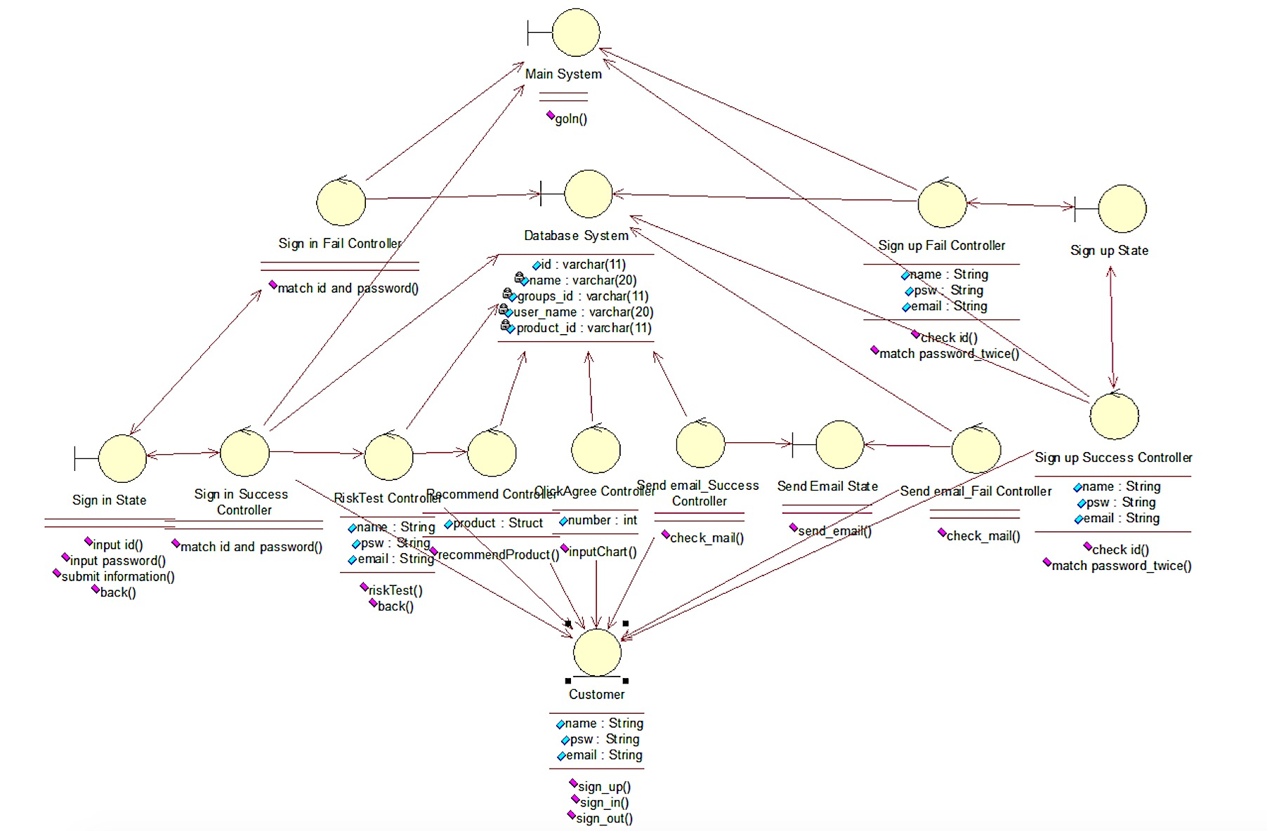
Part 4
软件设计和建模－功能模块设计
分析类图
从需求到设计实现的桥梁

Slide 30
Part 5
设计文档内容介绍

Slide 31
Part 5
设计文档内容介绍
1
2
3
引言
数据库设计说明
程序系统的结构
编写目的
项目背景
定义
参考资料
数据库描述
数据库的数据结构
数据库结构
4
5
6
用户注册登录模块
新闻、反馈
组合推荐
程序描述
功能、性能
输入项、输出项
算法、流程逻辑
接口、存储分配
注释设计、限制条件
尚未解决的问题
程序描述
功能、性能
输入项、输出项
算法、流程逻辑
接口、存储分配
注释设计、限制条件
尚未解决的问题
程序描述
功能、性能
输入项、输出项
算法、流程逻辑
接口、存储分配
注释设计、限制条件
尚未解决的问题

Slide 32
Part 6
软件开发计划

Slide 33
Part 6
软件开发计划——项目进度
《需求规格说明书》
需求分析
编码实现
测试分析报告
12 d
15 d
24 d
总结报告
35 d
11 d
源代码
系统设计
《详细设计说明书》
立项
《开发计划书》

Slide 34
Part 6
软件开发计划——已完成工作
1
2
3
界面部分
后端部分
分析设计阶段
界面
登录注册
分析
登录注册部分已经完成前端，且主界面大致框架已搭好
以实现前端和后台的交互，数据库的搭建
已完成分析阶段的工作
图标
新闻爬取
设计
本项目图标已设计完成
通过爬虫完成新闻的抓取与显示
已完成设计阶段的工作

Slide 35
Part 6
软件开发计划——存在问题
没有足够的炒股经验，策略上可能出现很大误差
90
部分算法无法解析，导致股票、基金等无法较准确推荐
储蓄和理财产品可能与真实情况有差别，导致客户选择产品时有理解上的偏差
开发经验缺乏，可能影响开发进度
55
38
30

Slide 36
Part 6
软件开发计划——下阶段计划
开发阶段
10～11周
完成所有模块的前端
确定算法 制定算法
为推荐组合建模
12～14周
完成所有模块的开发
对界面进行优化
完成核心算法部分
项目基本完成
15周
完成对网站的测试
先进行模块测试
再进行系统测试
必要的话找周围同学使用网站并反馈意见
开发阶段的变数可能会造成计划临时变动
不一定按照以上步骤完成

Slide 37
感谢聆听
Thanks for watching

